Slide 1
Sudska statistika 2014. - 2016.
Martina Vrdoljak
Ministarstvo pravosuđa RH
Odjel za analitiku i statistiku

Slide 2
Službena izvješća
Podaci sudova koji su u eSpisu – objedinjeni kroz Cognos izvještajni sustav
Podaci ostalih sudova:
kroz sustave koji su u upotrebi na tim sudovima
sudovi putem elekroničke pošte dostavljaju službena izvješća
Ministarstvo pravosuđa – Odjel za statistiku objedinjava i objavljuje službena izvješća o radu sudova

Slide 3
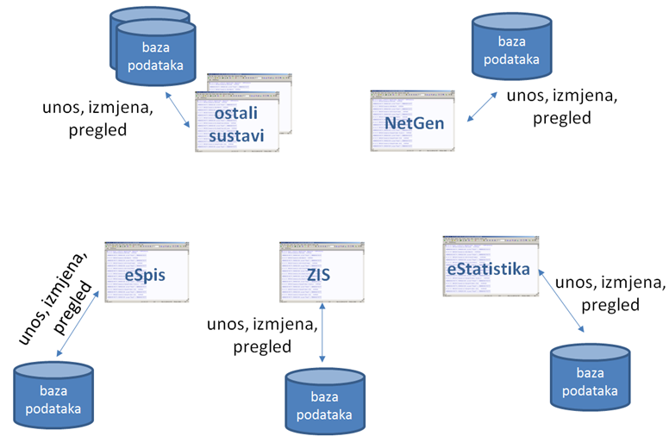
Korisničko okruženje za statističko izvješćivanje
"eSpis" sudovi:
Županijski sudovi, Općinski sudovi
Visoki trgovački sud, Trgovački sudovi
Sudovi koji koriste druge sustave:
Vrhovni sud
Upravni sudovi
Zemljišna knjiga, ZIS
Sudski registar
Prekršajni sudovi

Slide 4
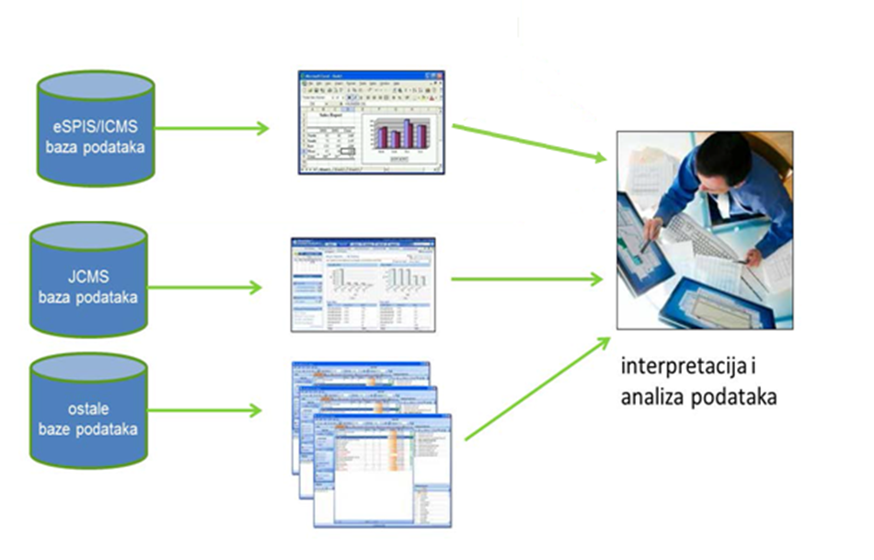
Korisničko okruženje za statističko izvješćivanje

Slide 5
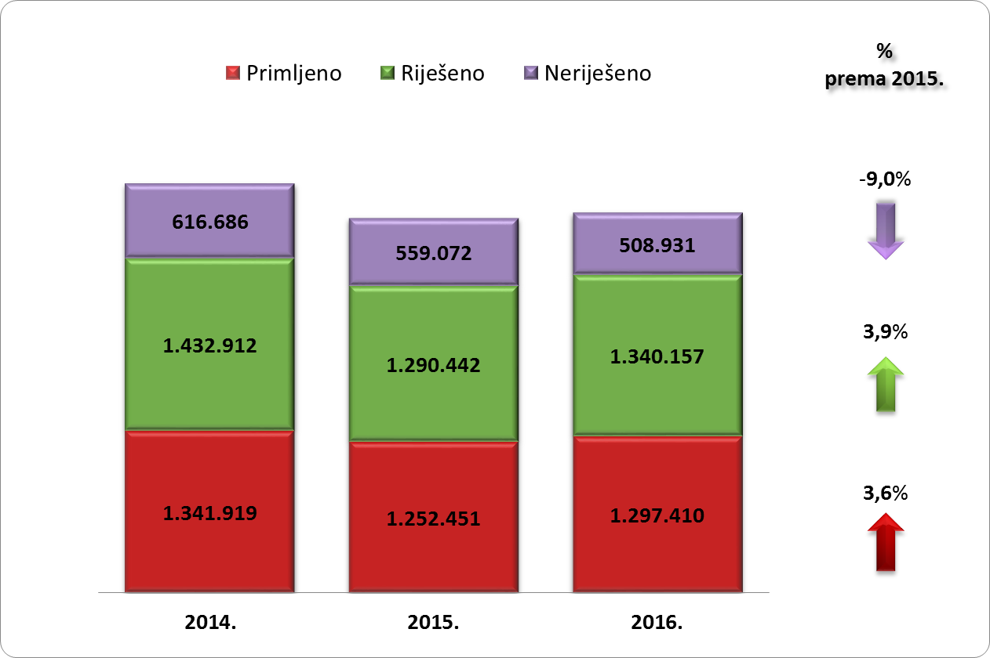
Kretanje predmeta na sudovima 2014. – 2016.

Slide 6
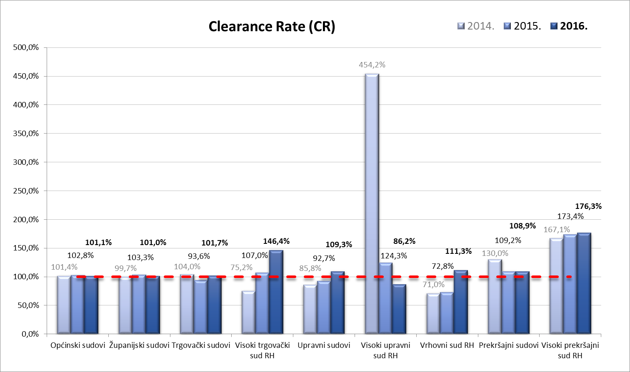
Kretanje indikatora CR na sudovima 2014. – 2016.

Slide 7
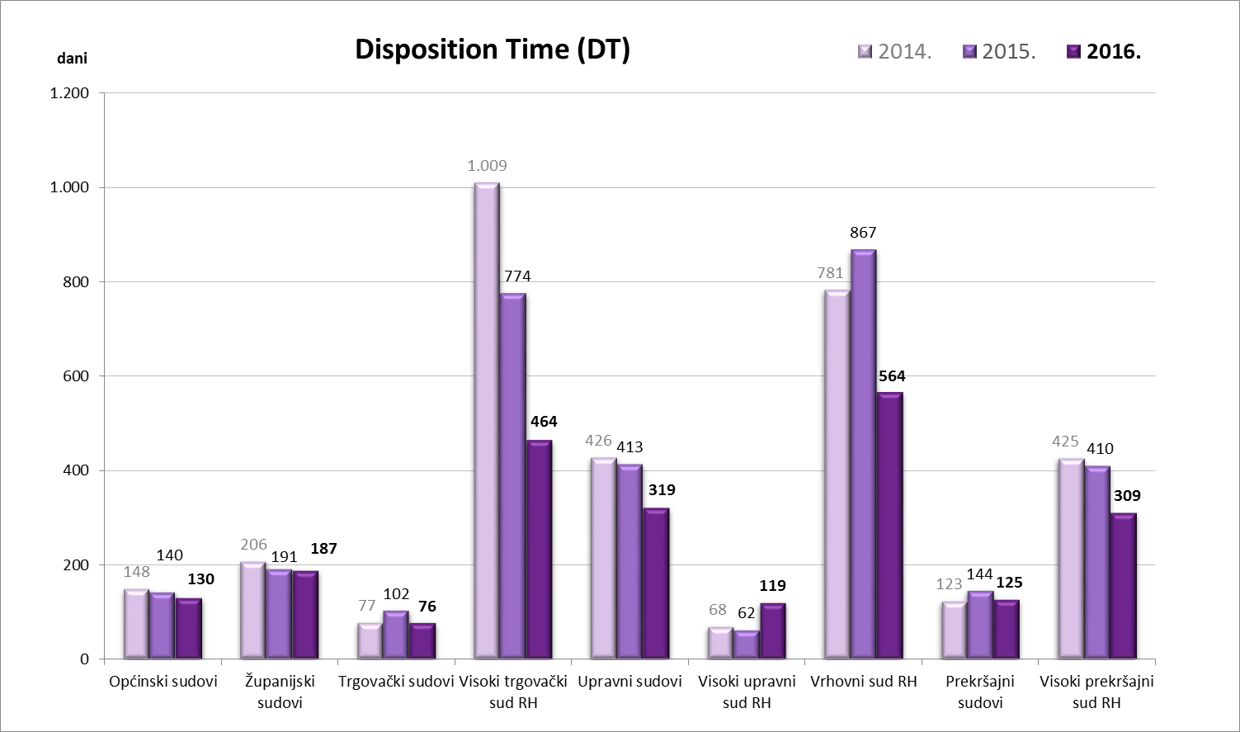
Kretanje indikatora DT na sudovima 2014. – 2016.

Slide 8
Kretanje predmeta i indikatora na sudovima 2016.
Sudovi | Kretanje predmeta u 2016. godini |  |  |  | Pravosudni dužnosnici | Indikatori
 | Na početku | Primljeno | Riješeno | Neriješeno |  | CR | DT
Općinski sudovi | 299.629 | 804.622 | 813.409 | 289.357 | 805 | 101,1% | 130
Županijski sudovi | 60.136 | 106.962 | 108.013 | 55.285 | 395 | 101,0% | 187
Trgovački sudovi | 44.236 | 182.639 | 185.776 | 38.694 | 117 | 101,7% | 76
Visoki trgovački sud RH | 20.221 | 8.700 | 12.741 | 16.194 | 34 | 146,4% | 464
Upravni sudovi | 15.024 | 14.339 | 15.672 | 13.693 | 45 | 109,3% | 319
Visoki upravni sud RH | 722 | 5.017 | 4.327 | 1.412 | 23 | 86,2% | 119
Vrhovni sud RH | 18.227 | 9.951 | 11.074 | 17.104 | 38 | 111,3% | 564
Prekršajni sudovi | 69.547 | 151.350 | 164.761 | 56.519 | 339 | 108,9% | 125
Visoki prekršajni sud RH | 31.330 | 13.830 | 24.384 | 20.673 | 34 | 176,3% | 309

Slide 9
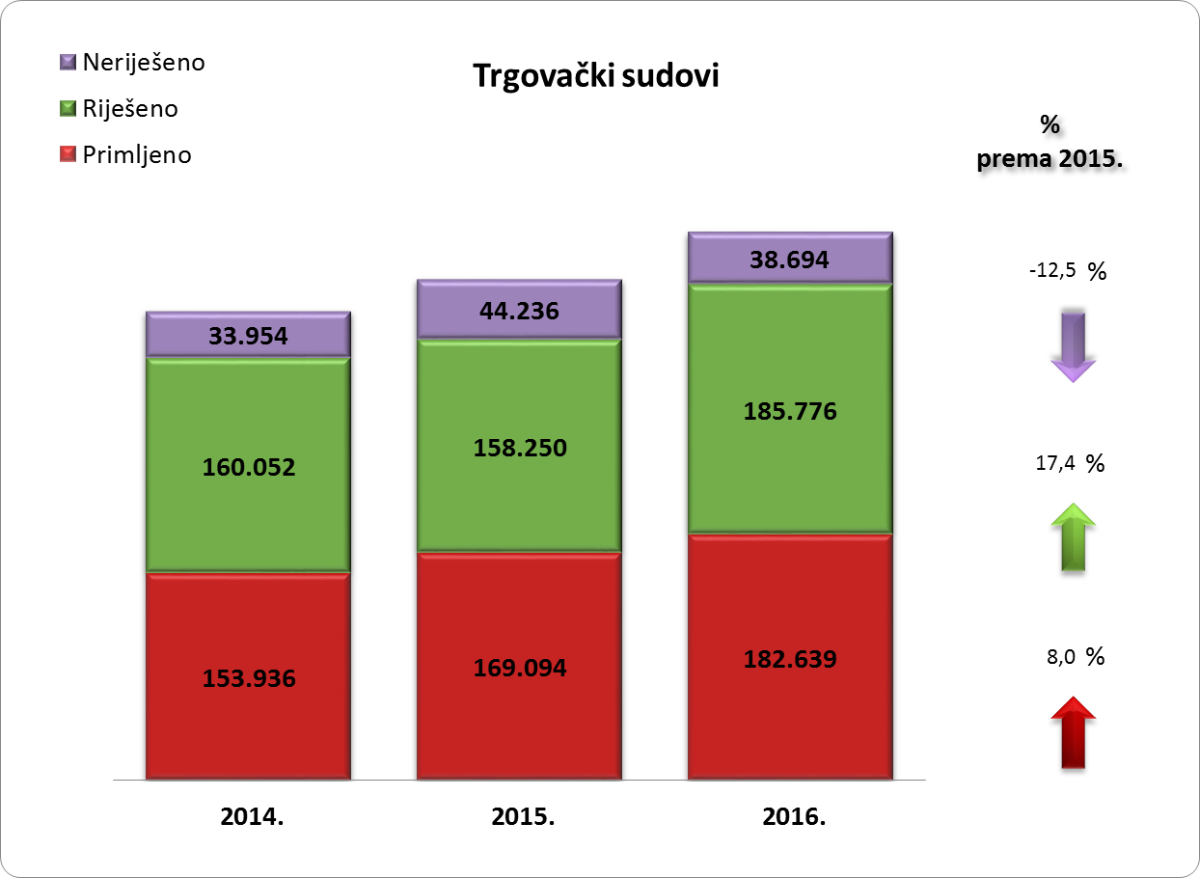
Kretanje predmeta na trgovačkim sudovima 2014. – 2016.

Slide 10
Kretanje predmeta na trgovačkim sudovima 2014. – 2016.
PREDMETI Trgovački sudovi | Primljeno |  |  | Riješeno |  |  |  |  |  | Neriješeno
 | 2014. | 2015. | 2016. | 2014. | ustupom po čl. 11. ZS | 2015. | ustupom po čl. 11. ZS | 2016. | ustupom po čl. 11. ZS | 2014. | 2015. | 2016. | % prema 2015.
Parnični predmeti | 20.904 | 21.203 | 17.897 | 25.308 | 603 | 23.452 | 674 | 18.380 |  | 23.762 | 20.835 | 20.346 | -2,35%
Ovršni predmeti | 1.850 | 2.219 | 2.150 | 2.832 | 1 | 2.683 |  | 2.260 |  | 1.700 | 1.241 | 1.115 | -10,15%
Izvanparnični predmeti (R1) | 1.300 | 1.335 | 1.209 | 1.243 |  | 1.327 |  | 1.228 |  | 376 | 384 | 365 | -4,95%
Stečajni predmeti | 2.640 | 19.543 | 18.811 | 3.239 |  | 5.255 |  | 20.821 | 2.274 | 4.487 | 18.776 | 14.523 | -22,65%
Predstečajna nagodba | 1.246 | 674 | 210 | 1.285 |  | 896 |  | 415 |  | 527 | 305 | 98 | -67,87%
R2, Pom | 2.317 | 2.336 | 2.046 | 2.314 |  | 2.316 |  | 2.107 |  | 112 | 133 | 72 | -45,86%
Mirenje | 92 | 67 | 54 | 107 |  | 70 |  | 58 |  | 25 | 22 | 18 | -18,18%
Sudski registar | 123.587 | 121.717 | 140.262 | 123.724 |  | 122.251 |  | 140.507 |  | 2.965 | 2.540 | 2.157 | -15,08%
UKUPNO | 153.936 | 169.094 | 182.639 | 160.052 | 604 | 158.250 | 674 | 185.776 | 2.274 | 33.954 | 44.236 | 38.694 | -12,53%

Slide 11
Kretanje indikatora na trgovačkim sudovima 2014. – 2016.
PREDMETI Trgovački sudovi | INDIKATORI
 | 2014. |  | 2015. |  | 2016.
 | CR | DT | CR | DT | CR | DT
Parnični predmeti | 121,1% | 343 | 110,6% | 324 | 102,7% | 404
Ovršni predmeti | 153,1% | 219 | 120,9% | 169 | 105,1% | 180
Izvanparnični predmeti (R1) | 95,6% | 110 | 99,4% | 106 | 101,6% | 108
Stečajni predmeti | 122,7% | 506 | 26,9% | 1.304 | 110,7% | 255
Predstečajna nagodba | 103,1% | 150 | 132,9% | 124 | 197,6% | 86
R2, Pom | 99,9% | 18 | 99,1% | 21 | 103,0% | 12
Mirenje | 116,3% | 85 | 104,5% | 115 | 107,4% | 113
Sudski registar | 100,1% | 9 | 100,4% | 8 | 100,2% | 6
UKUPNO | 104,0% | 77 | 93,6% | 102 | 101,7% | 76

Slide 12
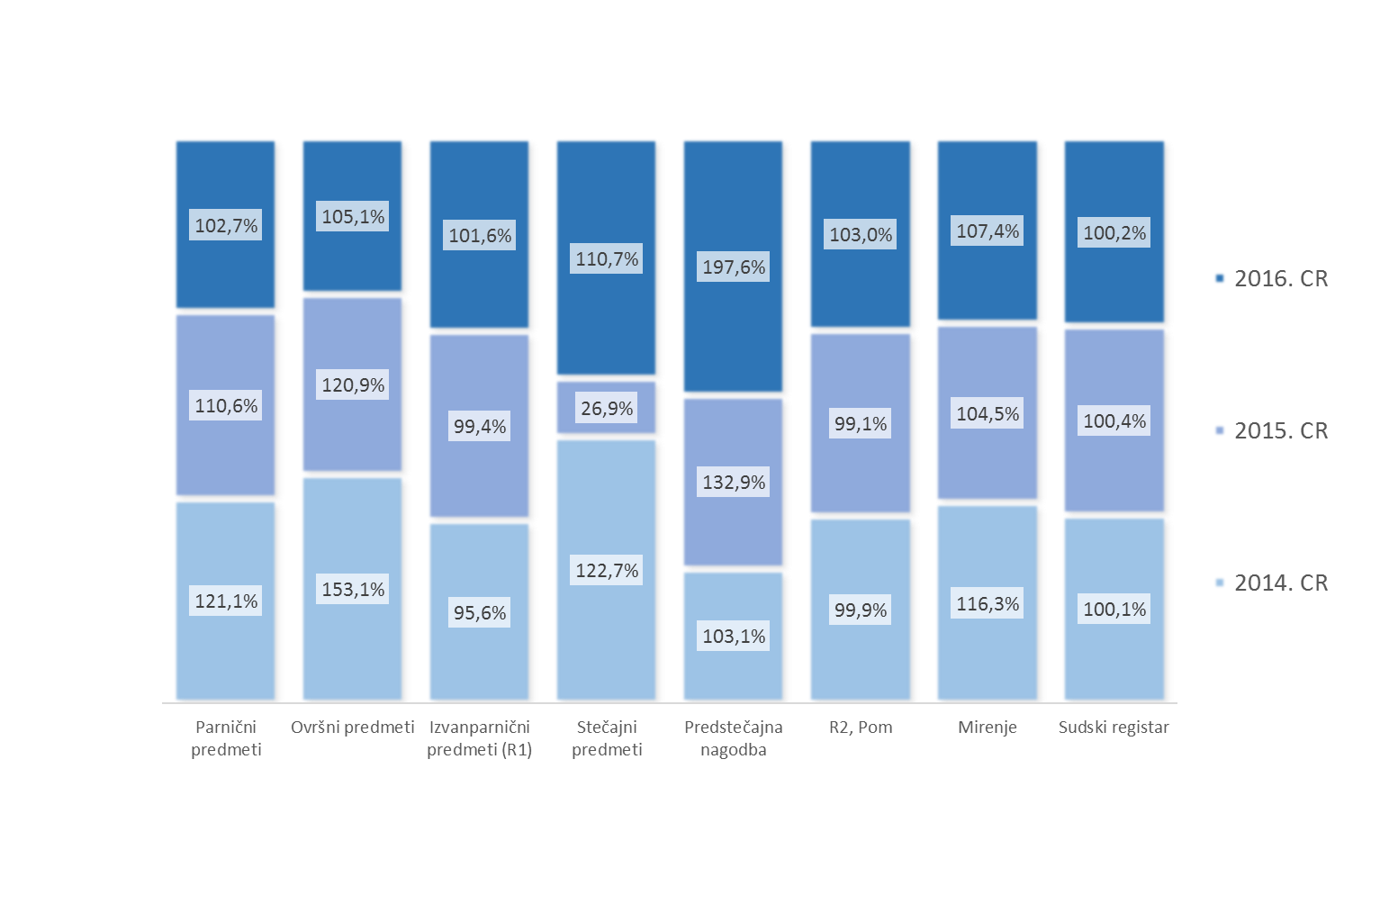
Kretanje indikatora CR na trgovačkim sudovima 2014. – 2016.

Slide 13
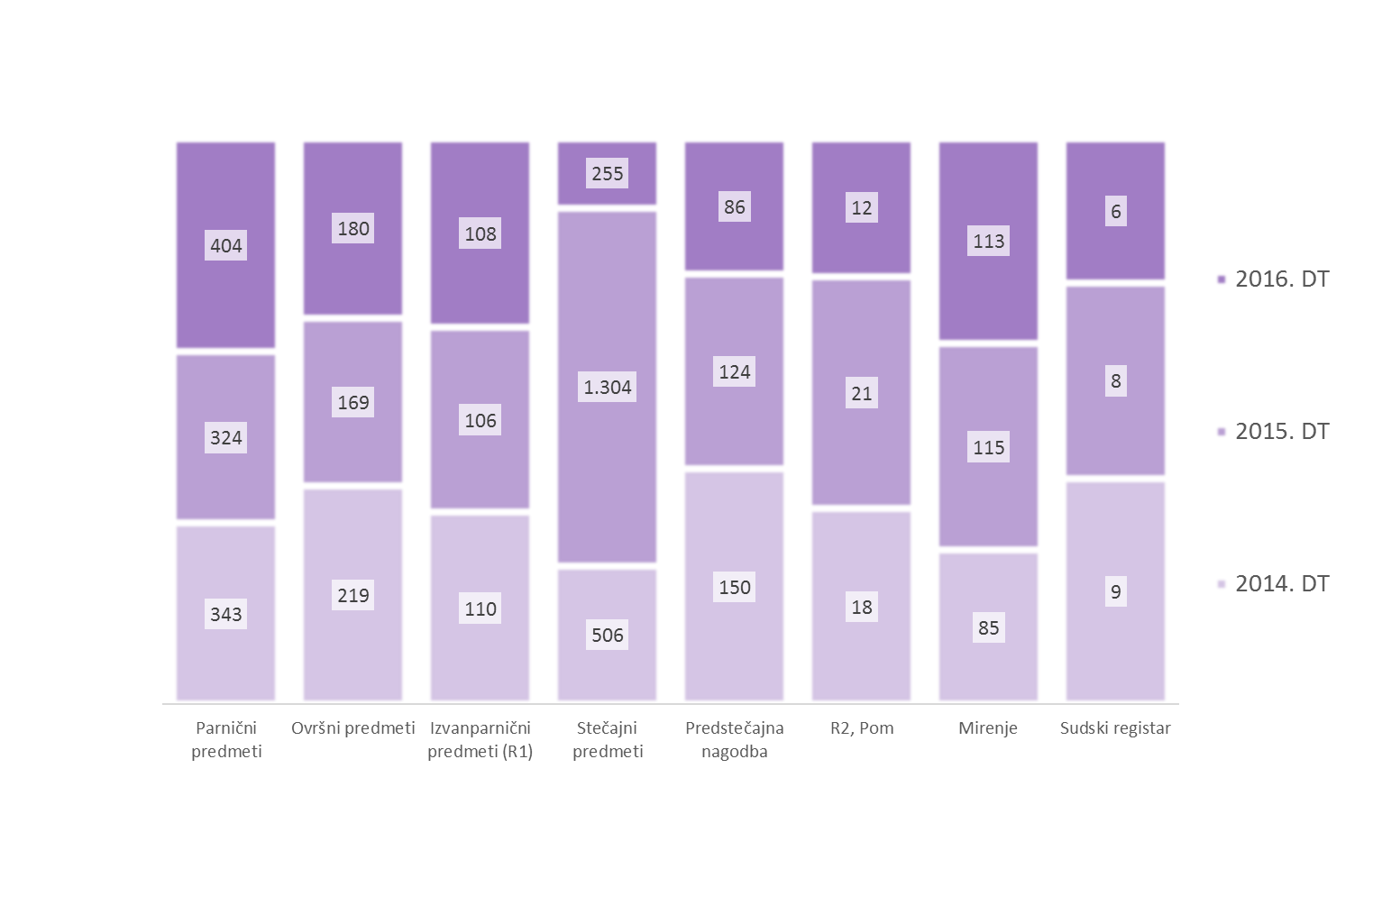
Kretanje indikatora DT na trgovačkim sudovima 2014. – 2016.

Slide 14
Kretanje predmeta i indikatora po sudu 2016.
SUD | Kretanje predmeta u 2016. godini |  |  |  | Indikatori
 | Primljeno | Riješeno | Riješeni ustupom po čl. 11. ZS | Neriješeno | CR | DT
Trgovački sud u Bjelovaru | 5.795 | 5.842 |  | 855 | 100,8% | 53
Trgovački sud u Osijeku | 17.641 | 17.684 |  | 2.260 | 100,2% | 47
Trgovački sud u Pazinu | 15.822 | 16.539 | 203 | 2.027 | 104,5% | 45
Trgovački sud u Rijeci | 16.542 | 17.157 |  | 2.569 | 103,7% | 55
Trgovački sud u Splitu | 26.319 | 27.373 |  | 5.203 | 104,0% | 69
Trgovački sud u Varaždinu | 10.960 | 11.449 |  | 1.970 | 104,5% | 63
Trgovački sud u Zadru | 12.109 | 11.973 |  | 2.015 | 98,9% | 61
Trgovački sud u Zagrebu | 77.451 | 77.759 | 2.071 | 21.795 | 100,4% | 102
Ukupno | 182.639 | 185.776 | 2.274 | 38.694 | 101,7% | 76

Slide 15
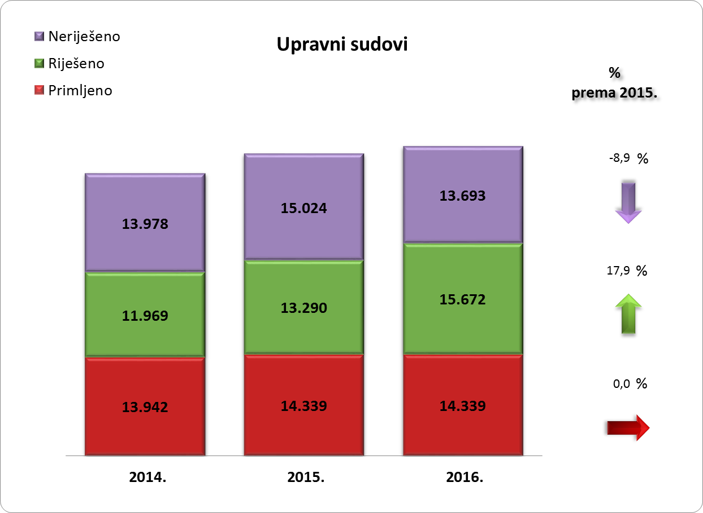
Kretanje predmeta na upravnim sudovima 2014. – 2016.

Slide 16
Kretanje predmeta na upravnim sudovima 2014. – 2016.
PREDMETI SUD | Primljeno |  |  | Riješeno |  |  | Neriješeno
 | 2014. | 2015. | 2016. | 2014. | 2015. | 2016. | 2014. | 2015. | 2016. | % prema 2015.
Upravni sud u Rijeci | 2.501 | 2.493 | 2.300 | 2.202 | 2.261 | 2.677 | 2.752 | 2.982 | 2.605 | -12,64%
Upravni sud u Osijeku | 1.878 | 2.112 | 2.202 | 2.072 | 1.889 | 2.027 | 534 | 756 | 931 | 23,15%
Upravni sud u Splitu | 3.927 | 4.399 | 5.158 | 2.990 | 4.715 | 6.839 | 5.154 | 4.839 | 3.159 | -34,72%
Upravni sud u Zagrebu | 5.636 | 5.335 | 4.679 | 4.705 | 4.425 | 4.129 | 5.538 | 6.447 | 6.998 | 8,55%
UKUPNO | 13.942 | 14.339 | 14.339 | 11.969 | 13.290 | 15.672 | 13.978 | 15.024 | 13.693 | -8,86%

Slide 17
Kretanje indikatora na upravnim sudovima 2014. – 2016.
PREDMETI SUD | INDIKATORI
 | 2014. |  | 2015. |  | 2016.
 | CR | DT | CR | DT | CR | DT
Upravni sud u Rijeci | 88,0% | 456 | 90,7% | 481 | 116,4% | 355
Upravni sud u Osijeku | 110,3% | 94 | 89,4% | 146 | 92,1% | 168
Upravni sud u Splitu | 76,1% | 629 | 107,2% | 375 | 132,6% | 169
Upravni sud u Zagrebu | 83,5% | 430 | 82,9% | 532 | 88,2% | 619
UKUPNO | 85,8% | 426 | 92,7% | 413 | 109,3% | 319

Slide 18
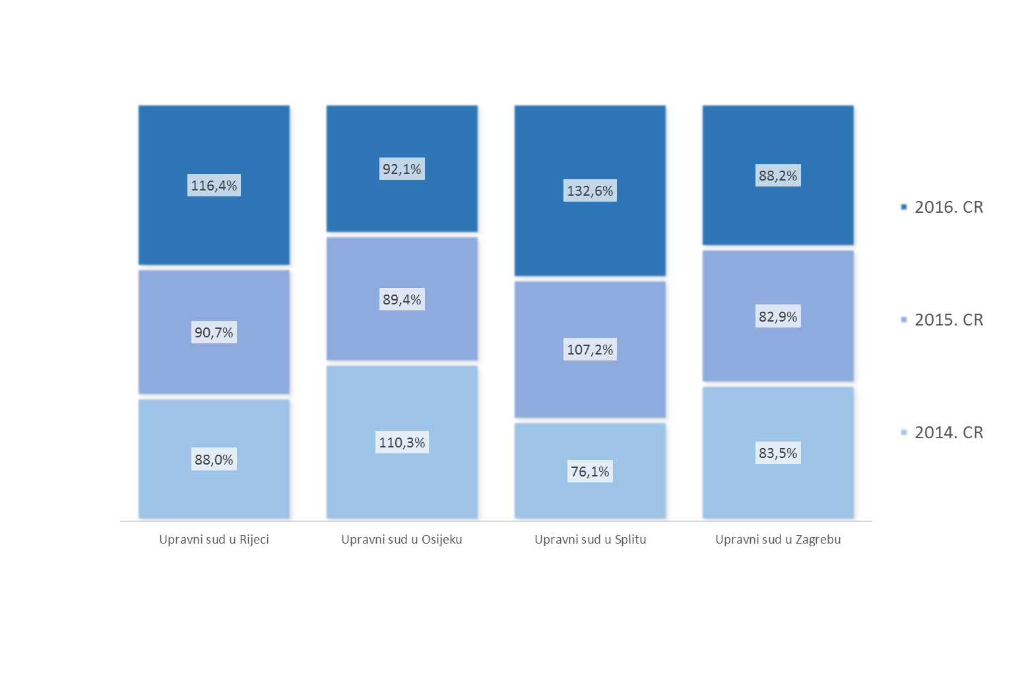
Kretanje indikatora CR na upravnim sudovima 2014. – 2016.

Slide 19
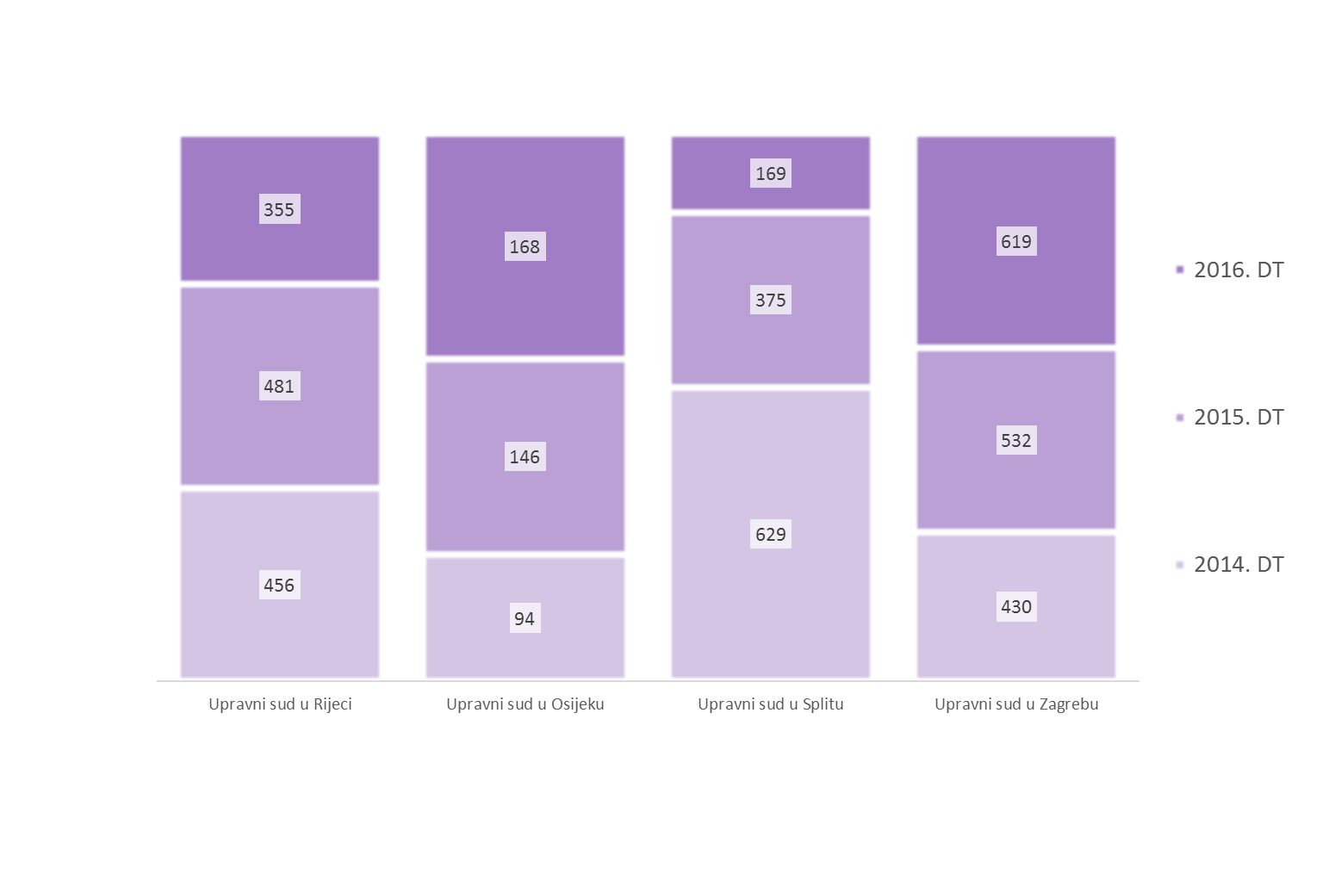
Kretanje indikatora DT na upravnim sudovima 2014. – 2016.

Slide 20
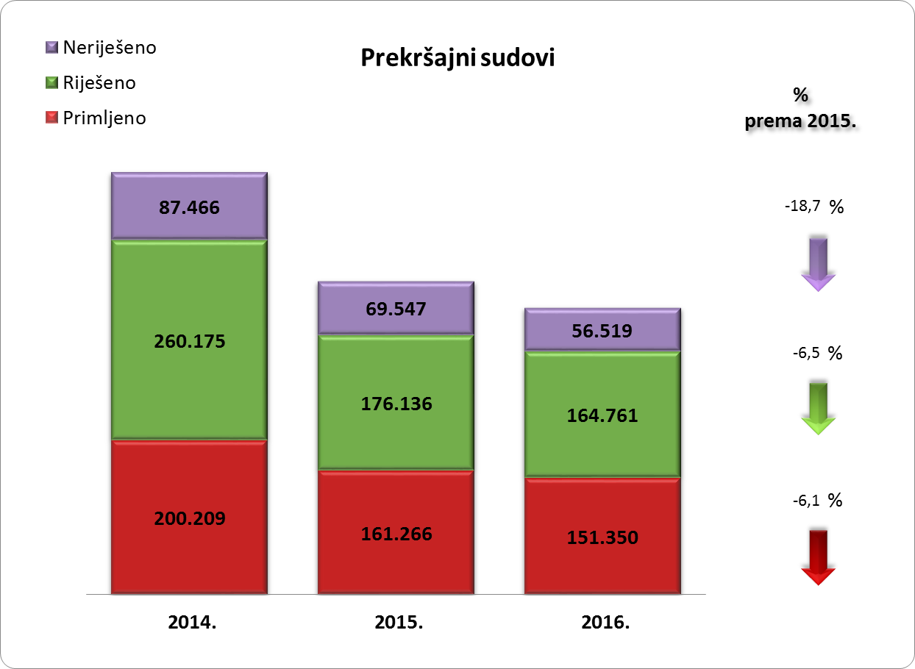
Kretanje predmeta na prekršajnim sudovima 2014. – 2016.

Slide 21
Kretanje predmeta na prekršajnim sudovima 2014. – 2016.
PREDMETI Prekršajni sudovi | Primljeno |  |  | Riješeno |  |  |  |  |  | Neriješeno
 | 2014. | 2015. | 2016. | 2014. | ustupom po čl. 11. ZS | 2015. | ustupom po čl. 11. ZS | 2016. | ustupom po čl. 11. ZS | 2014. | 2015. | 2016. | % prema 2015.
Prekršajni predmeti I. st. | 190.072 | 157.198 | 147.528 | 247.124 | 5.976 | 171.323 |  | 159.974 | 187 | 84.910 | 68.008 | 56.034 | -17,61%
čl. 94. - II. st. | 10.137 | 4.068 | 3.822 | 13.051 |  | 4.813 |  | 4.787 |  | 2.556 | 1.539 | 485 | -68,49%
UKUPNO | 200.209 | 161.266 | 151.350 | 260.175 | 5.976 | 176.136 |  | 164.761 | 187 | 87.466 | 69.547 | 56.519 | -18,73%

Slide 22
Kretanje indikatora na prekršajnim sudovima 2014. – 2016.
PREDMETI Prekršajni sudovi | INDIKATORI
 | 2014. |  | 2015. |  | 2016.
 | CR | DT | CR | DT | CR | DT
Prekršajni predmeti I. st. | 130,0% | 125 | 109,0% | 145 | 108,4% | 128
čl. 94. - II. st. | 128,7% | 71 | 118,3% | 117 | 125,2% | 37
UKUPNO | 130,0% | 123 | 109,2% | 144 | 108,9% | 125

Slide 23
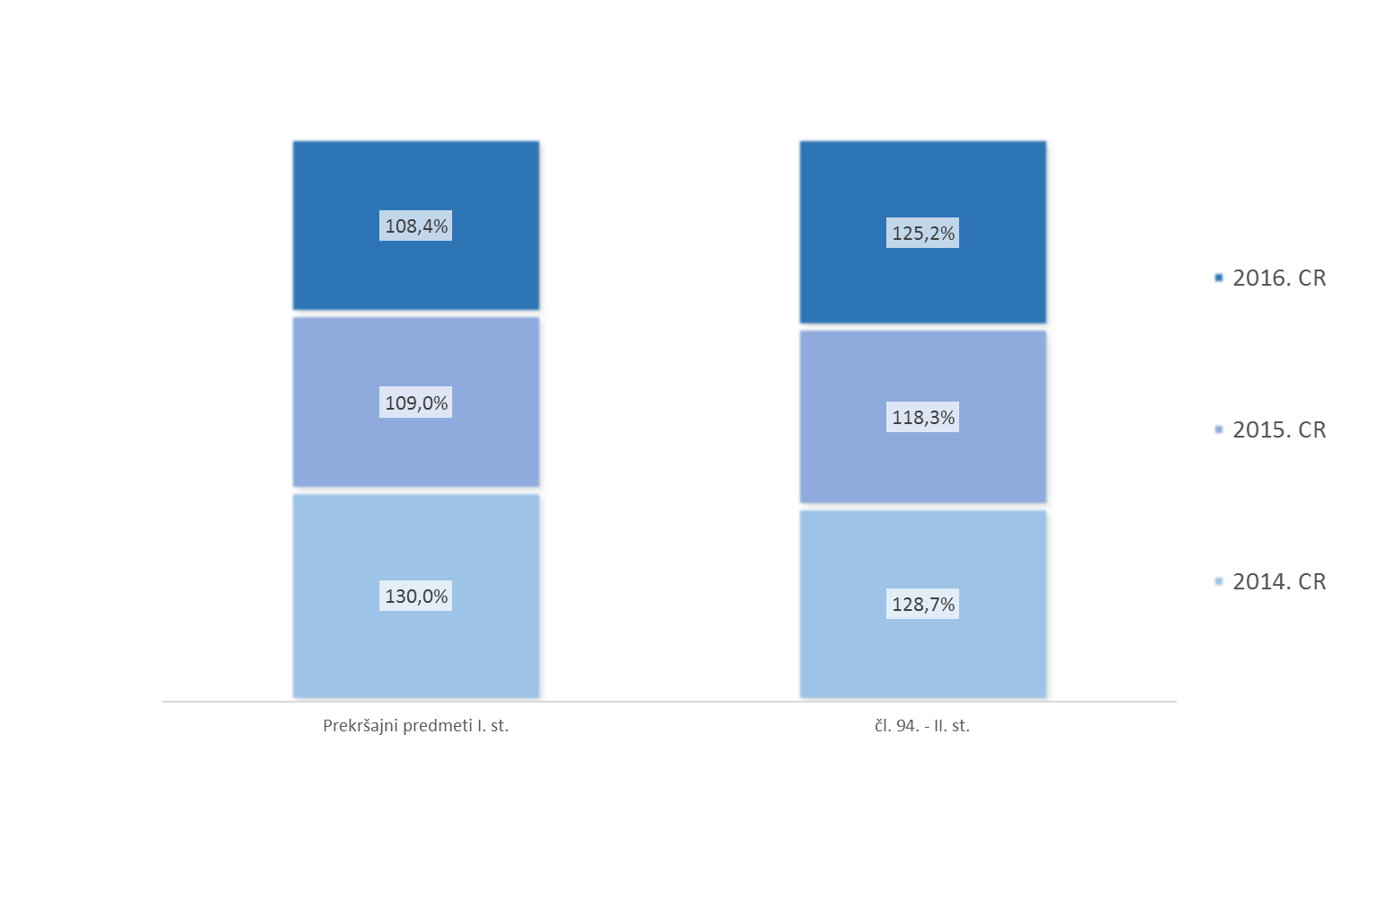
Kretanje indikatora CR na prekršajnim sudovima 2014. – 2016.

Slide 24
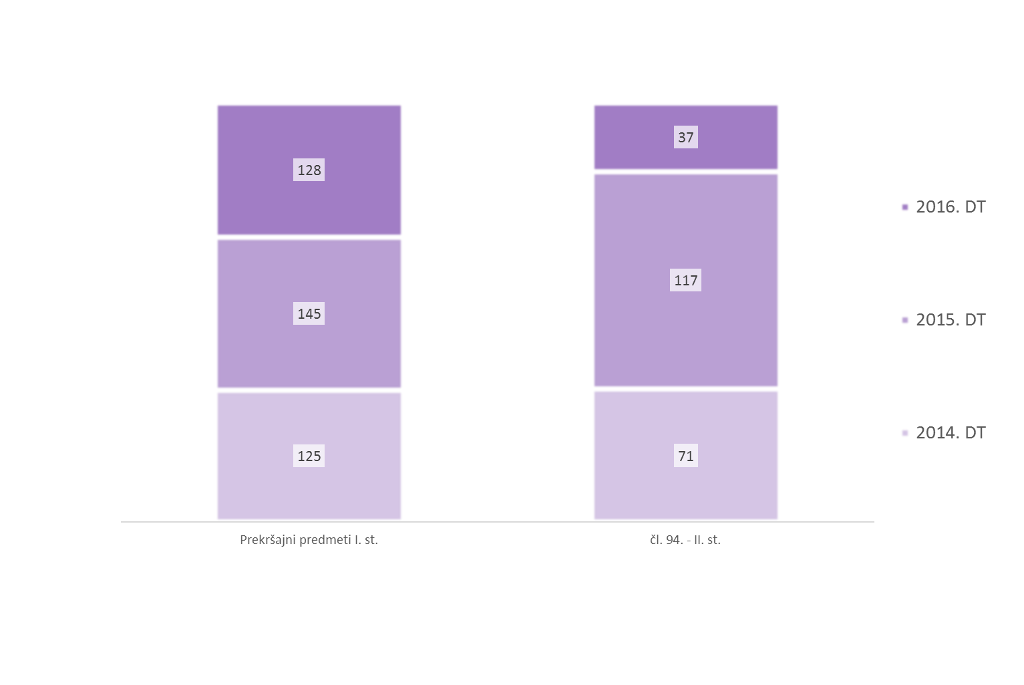
Kretanje indikatora DT na prekršajnim sudovima 2014. – 2016.

Slide 25
Kretanje predmeta i indikatora po sudu 2016.
SUD | Kretanje predmeta u 2016. godini |  |  |  | Indikatori
 | Primljeno | Riješeno | Riješeni ustupom po čl. 11. ZS | Neriješeno | CR | DT
Prekršajni sud u Bjelovaru | 5.732 | 5.441 | 6 | 2.007 | 94,9% | 135
Prekršajni sud u Čakovcu | 3.081 | 3.467 | 2 | 962 | 112,5% | 101
Prekršajni sud u Dubrovniku | 5.678 | 5.725 | 1 | 5.115 | 100,8% | 326
Prekršajni sud u Gospiću | 2.182 | 2.506 |  | 1.322 | 114,8% | 193
Prekršajni sud u Karlovcu | 4.369 | 4.934 | 13 | 1.019 | 112,9% | 75
Prekršajni sud u Koprivnici | 3.160 | 3.432 |  | 1.219 | 108,6% | 130
Prekršajni sud u Novom Zagrebu | 7.341 | 7.513 | 1 | 2.135 | 102,3% | 104
Prekršajni sud u Osijeku | 9.123 | 10.075 | 2 | 1.294 | 110,4% | 47
Prekršajni sud u Požegi | 1.615 | 1.516 | 1 | 419 | 93,9% | 101
Prekršajni sud u Puli - Pola | 7.560 | 9.322 | 4 | 3.345 | 123,3% | 131
Prekršajni sud u Rijeci | 12.439 | 13.613 | 2 | 9.305 | 109,4% | 249
Prekršajni sud u Sisku | 6.252 | 7.015 | 3 | 2.247 | 112,2% | 117
Prekršajni sud u Slavonskom Brodu | 3.823 | 3.708 |  | 678 | 97,0% | 67
Prekršajni sud u Splitu | 18.100 | 19.656 | 7 | 7.105 | 108,6% | 132
Prekršajni sud u Šibeniku | 5.154 | 5.415 |  | 3.029 | 105,1% | 204
Prekršajni sud u Varaždinu | 4.420 | 5.642 | 105 | 2.550 | 127,6% | 165
Prekršajni sud u Velikoj Gorici | 4.281 | 4.368 |  | 1.351 | 102,0% | 113
Prekršajni sud u Virovitici | 4.043 | 4.649 |  | 723 | 115,0% | 57
Prekršajni sud u Vukovaru | 4.151 | 4.518 | 4 | 788 | 108,8% | 64
Prekršajni sud u Zadru | 7.199 | 7.767 | 7 | 1.862 | 107,9% | 88
Prekršajni sud u Zagrebu | 28.513 | 30.957 | 28 | 7.223 | 108,6% | 85
Prekršajni sud u Zlataru | 3.134 | 3.522 | 1 | 821 | 112,4% | 85
Ukupno | 151.350 | 164.761 | 187 | 56.519 | 108,9% | 125

Slide 26
Pogled u budućnost

Slide 27
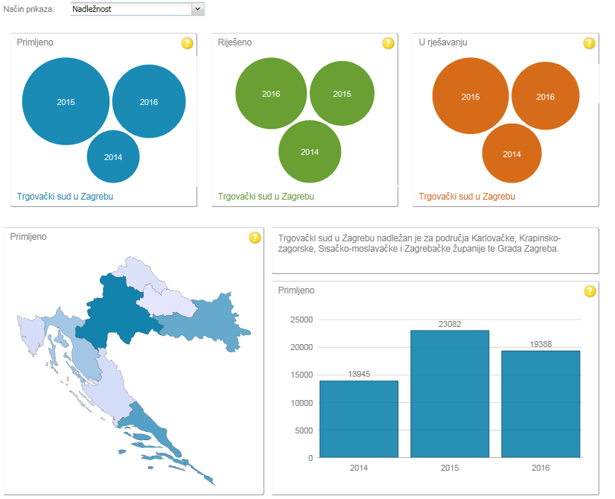
Objava podataka za trgovačke sudove

Slide 28
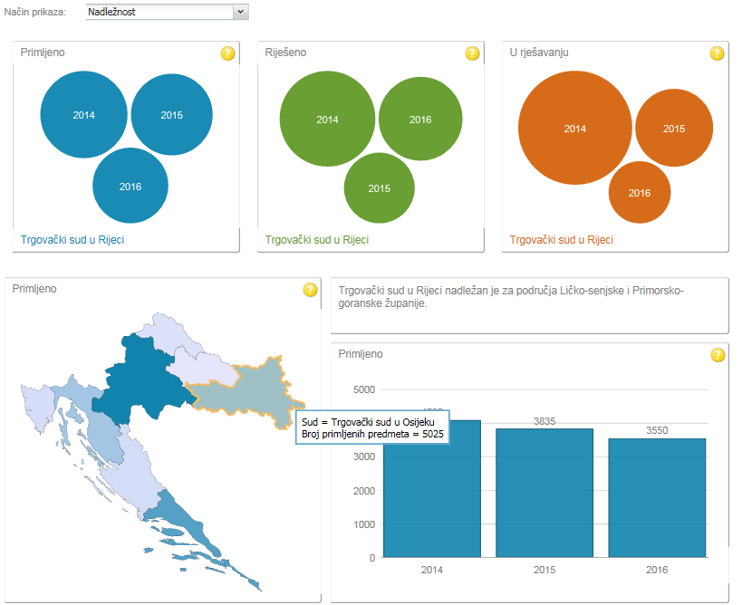

Slide 29
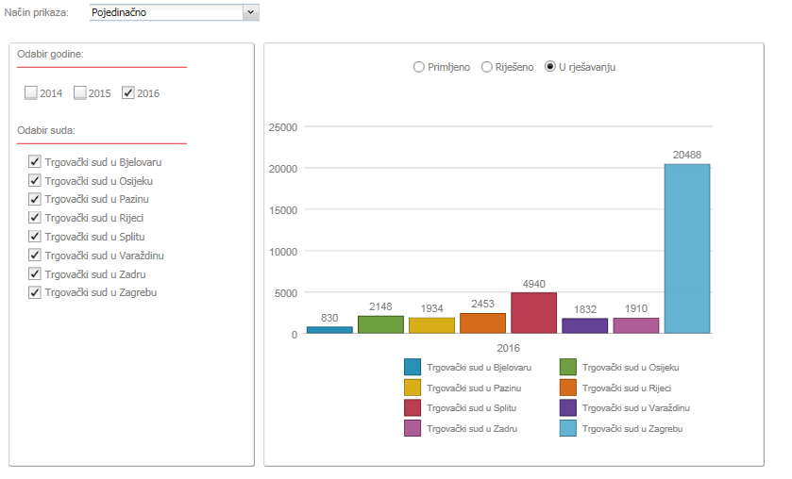

Slide 30
Hvala na pažnji!

